Slide 1
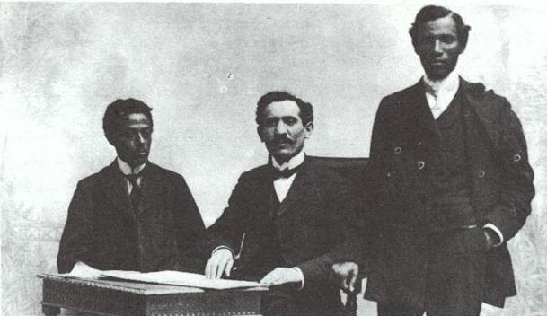
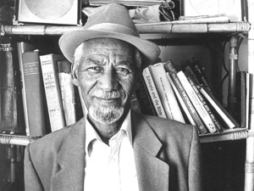
ראשית הציונות
נספח
מצגת 4
כתבה: ד"ר ווביט מנגיסטו
רכזה: ד"ר זהבה לזרוביץ
הרב ירמיהו גטה
יונה בוגלה
פרופ' תמרת עמנואל

Slide 2
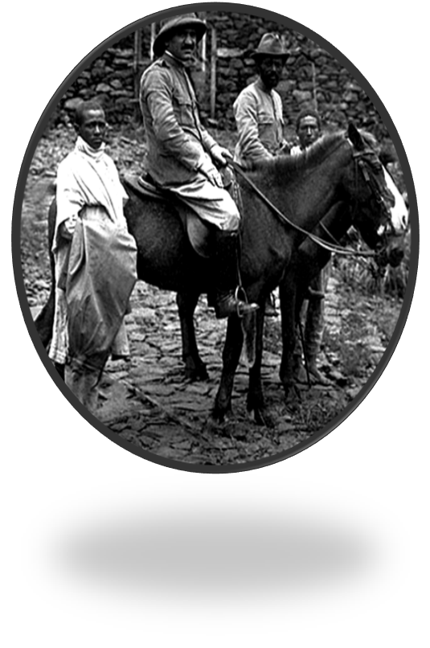
תאמרת עמנואל – "מבשר התחייה"
תמרת עמנואל נולד באתיופיה בשנת 1888 בכפר הסמוך למחוז גונדר. עמנואל, שהיה ילד מוכשר, למד בילדותו בבית הספר של המיסיון האוונגליסטי השוודי (אנ') באריתריאה האיטלקית.
בגיל 16 פגש עמנואל את ד"ר יעקב פייטלוביץ' באתיופיה ונסע עמו לפריז,
שם החל משנת 1904 ללמוד בבית ספר למורים של ארגון "כל ישראל חברים".
ד"ר יעקב פייטלוביץ' כתב עליו: "הצעיר הזה יהיה כלי יקר לתחיית היהדות בחבש".
בגיל 20, ב-1908, נשלח ללמוד בבית המדרש לרבנים Collegio Rabbinico Italiano) ) בפירנצה שבאיטליה ולמד אצל הרב ד"ר שמואל צבי מרגליות והרב צבי פרץ חיות.

Slide 3
המשך - תמרת עמנואל – "מבשר התחייה"
בשנת 1915 ניתנה לעמנואל תעודה, ובכך הפך למשכיל, רב, שוחט ופרופסור ולימד באותה מכללה כ-16 שנה.
ב-1920 כשהיה בן 32 חזר עם פייטלוביץ' לאתיופיה. כעבור שנה נסע תאמרת לארץ ישראל עם ד"ר פייטלוביץ' וחי בה מאוגוסט 1921 עד אפריל 1923, עד ששבו לאתיופיה.
עם שובו לאתיופיה הקים וניהל בית ספר יהודי להכשרת מורים. במקביל שימש בית הספר כמרכז קהילתי לכלל יהודי אדיס אבבה.

Slide 4
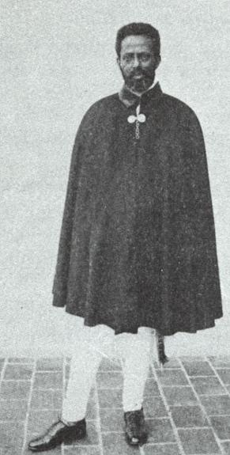
המשך - תמרת עמנואל "מבשר התחיה"
תמרת עמנואל חזר לאתיופיה והפך לאיש ציבור יהודי-אתיופי, כפרופסור, כרב וכמנהל בית ספר יהודי.
עמנואל היה אחד מהאישים הבולטים ביותר שצמחו מקרב קהילת ביתא ישראל, תרם רבות לתחיית הקהילה ולכן הוא מכונה "מבשר התחייה".

Slide 5
פעילותו של תמרת עמנואל
לתמרת עמנואל הוצעו משרות רבות בייחוד ממדינות אירופאיות כאוסטריה וכצרפת שביקשו שישמש כשגריר, אך תמרת סירב והמשיך בפועלו.
אחת מיוזמותיו הייתה תרגום כתבי קודש משפת הגעז, שחדלה לשמש כלשון דיבור, לשפה האמהרית הנפוצה.
תמרת עמנואל נעשה מנהיג בקרב קהילת יהודי אדיס אבבה, שהחלה לגדול בעקבות ההגירה היהודית מהכפרים בצפון אתיופיה.
בהנהגתו של עמנואל, בינואר 1924 התכנסו מנהיגי ביתא ישראל והקימו באופן רשמי את הקהילה היהודית באדיס אבבה בחתימה על מסמך מכונן.

Slide 6
תמרת במהלך בכיבוש האיטלקי באתיופיה
במהלך הכיבוש האיטלקי, נשאר תמרת עמנואל באתיופיה ופעל כדי שקהילת ביתא ישראל תוכר כחלק מיהדות איטליה.
בשנת 1936 הגיע שליח יהודי מקהילת יהודי איטליה במטרה לבדוק את כפרי היהודים.
התכנית בוטלה בעקבות ניסיון התנקשות בחיי מושל מזרח אפריקה האיטלקית - רודולפו גרציאני. תגובת האיטלקים הייתה קשה וכללה טבח אכזרי באזרחים רבים, כולל בביתא ישראל. משכילים אתיופים ואנשים מביתא ישראל נאסרו.
בעקבות כך ברח תמרת עמנואל למצרים בשנת 1937 וקיבל שם מעמד של תושב.
שנה לאחר שהגיעו למצרים הפך ליושב ראש של ארגון פליטי אתיופיה.

Slide 7
פעילות תמרת עמנואל בשנים 1963-1936
תמרת עמנואל חזר לאתיופיה ובשנת 1941 הצטרף לקיסר היילה סלאסה כחלק מכוח גדעון במלחמת השחרור האתיופית.
בסוף שנות הארבעים מונה תמרת עמנואל לנספח התרבות של שגרירות אתיופיה בצרפת והמשיך בעשייתו למען ביתא ישראל.
כפרופסור, עסק בכתיבת ספרים וחיבורים רבים על קהילתו ועל אתיופיה עצמה.
בערוב ימיו חי בירושלים. הוא נפטר בט"ו בטבת תשכ"ד (31 בדצמבר 1963) ונקבר בהר המנוחות.

Slide 8
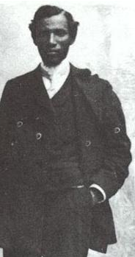
גטיה ירמיהו
גטה ירמיהו נולד בשנת 1888 בכפר פנג'ה שבדמביה לאביו אגנניהו.
בגיל 17 נמסר לידי ד"ר יעקב פייטלוביץ' אשר הבטיח להקנות לו ידע יחד עם נער נוסף תמרת עמנואל.
ב-1905 הגיע לירושלים עם תמרת עמנואל ועם פייטלוביץ', וכעבור תקופה קצרה הפליגו לצרפת.
בפריז למדו בבית הספר ולאחר מכן המשיכו ללמוד בפירנצה שבאיטליה בבית מדרש לרבנים עם הרבנים שמואל צבי מרגליות וצבי פרץ חיות והוסמכו לרבנות.
צילום: יצחק גריננפלד, (2011),
מחקרים בתולדות יהודי אתיופיה)

Slide 9
המשך - גטיה ירמיהו
לאחר שובו לאתיופיה, ב-1908 נשלח שוב לירושלים על ידי פייטלוביץ' עם דודנו, שלמה יצחק, ללמוד בבית הספר של חברת עזרה בירושלים אצל המורה הרר גולדשמידט.
ב- 1913 הגיע פייטלוביץ' לירושלים ולקח עמו את ירמיהו לאתיופיה כדי שזה ישמש כמורה בבית הספר היהודי שהוקם בדמביה.

Slide 10
המשך - גטיה ירמיהו
ירמיהו עסק בחינוך נערים יהודים והיה למורה נודד בכפרי ביתא ישראל באתיופיה.
חמישה מילדיו עלו לישראל מאריתריאה בשנת 1955, במסגרת מבצע "על כנפי נשרים".
שאר בני המשפחה ונכדיו עלו בשנות השבעים והצטרפו למאבק למען העלאת קהילתם.

Slide 11
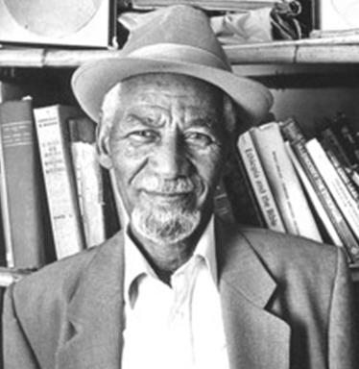
יונה בוגלה
יונה בוגלה נולד ב-1908 בכפר היהודי וולקה, הסמוכה לעיר גונדר.
בילדותו היה רועה צאן ומאוחר יותר החל ללמוד לימודי קודש בבית הכנסת המקומי של ליקה כהנת ברוך אדהנן.
ב-1921, בעקבות ביקורם של ד"ר יעקב פייטלוביץ' ופרופ' תמרת עמנואל בכפר מגוריו, עבר יונה בוגלה ללמוד בבית הספר העברי שבאדיס אבבה.

Slide 12
המשך - יונה בוגלה
ב-1923 נשלח יונה בוגלה יחד עם עוד ארבעה נערים ללמוד בבית הספר תחכמוני שבירושלים.
כעבור שנתיים, נשלח יחד עם מקוריה צגה ללמוד בפרנקפורט שבגרמניה.
ב-1929 הועבר למכון 'אשר" שבקנטון, שבירתו לוזאן שבשוויץ. לאחר מכן הועבר לבית הספר של כי"ח בפריז, צרפת.
ב-1931 שב לאתיופיה כדי לשמש מורה בבית הספר העברי תחת הנהלתו של תמרת עמנואל.

Slide 13
המשך - יונה בוגלה
ב- 1936, נכבשה אתיופיה בידי איטליה. בית הספר היהודי באדיס אבבה נסגר ותמרת עמנואל ברח.
יונה בוגלה הסתובב בכפרי היהודים שבגונדר ועבד בכל עבודה מזדמנת.
בשנת 1942 נישא והקים משפחה ענפה.

Slide 14
בוגלה פועל למען הצלת יהדות אתיופיה
עם חזרת השלטון האתיופי, כיהן יונה בוגלה בתפקידים שונים במשרדי האוצר והחינוך האתיופיים.
במסגרת תפקידו נפלו לידי יונה גם מכתבים שתוכנם עסק ביהודי אתיופיה – בקשות מארגונים מיסיונריים, במיוחד המיסיון האנגליקני שרצה לפעול להמרת דתם של יהודי אתיופיה. יונה, שראה את הצפוי לאחיו היהודים, לא השלים עם העומד להתרחש, ויצר קשר עם מורו ד"ר פייטלוביץ' ודווח לו על כוונות המיסיונרים.
בעקבות המכתבים, המצב נבדק והוחלט על ידי המחלקה לחינוך ותרבות של הסוכנות היהודית בגולה ובלחץ של ה-"ועד למען נדחי ישראל", שבראשו עמד הנשיא יצחק בן צבי, להקים בית ספר באתיופיה.

Slide 15
יונה בוגלה כאיש חינוך: 1978-1953
ב-1953 התפטר בוגלה מתפקידיו בממשלה והחל ללמד בבית הספר העברי שהוקם באסמרה למען ביתא ישראל. בוגרי בית הספר הראשונים נשלחו בהמשך ללמוד בארץ בכפר בתיה.
כאשר נסגר בית הספר באסמרה קמו בתי ספר בכפרים היהודיים ובוגלה פיקח עליהם.
בתחילת שנות השבעים הקימה רשת אורט בתי ספר באתיופיה ובוגלה שימש כמפקח.
המצב השתנה כאשר ב-1974 פרצה מלחמת האזרחים האתיופית וארגוני המחתרת, השמרניים והפרו מלוכניים, הציבו את היהודים כמטרה.

Slide 16
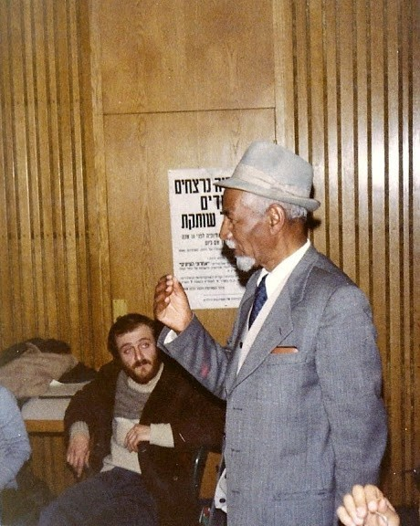
עליה לארץ ישראל
ב-1979 הורתה הממשלה האתיופית לסגור את בתי הספר של רשת 'אורט" בטענה של פעילות לאומית-ציונית. מורי בתי הספר היו מבוקשים ורבים מהם יצאו את גבולות המדינה דרך סודן והגיעו לישראל.
באוגוסט 1979, הוציא משרד החוץ הישראלי ויזה דרך השגרירות המקסיקנית בישראל למען יציאתו של בוגלה מאתיופיה.
עם הגעתו לישראל הצטרף לארגונים שפעלו למען עליית הקהילה. הצטרפותו של בוגלה לקריאות העלייה רק חיזקו והעלו את המודעות.

Slide 17
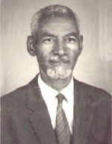
יונה בוגלה פועל למען יהודי אתיופיה
ב-15 בנובמבר נאם בוגלה באספה הכללית של הפדרציה היהודית במונטריאול בפני כאלפיים ממנהיגי יהדות צפון אמריקה והסביר את הצורך בעלייה המונית דחופה של בני קהילתו.
באותו ערב הוועידה קיבלה החלטה לפעול מיד לעליית יהודי אתיופיה וכל הארגונים נתנו את הסכמתם להתגייס לנושא. באותו יום גם ועדת העלייה והקליטה של הכנסת קיבלה החלטה דומה בירושלים.

Slide 18
המשך - יונה בוגלה פועל למען יהודי אתיופיה
עם עליית הקהילה משלהי שנות השבעים, עזר בוגלה לעולים החדשים להתאקלם.
ב- 1984 ראה יונה את הרכבת האווירית מסודן. "מבצע משה" היה נקודת שיא בהגשמת חלומותיו.
יונה בוגלה פעל מול ראשי המדינה, חברי כנסת, ראשי ערים ומוסדות שונים, השתתף בכנסים ונשא הרצאות בכל מקום שהתבקש ועסק בהסברה כדי ליצור הבנה ושיתוף פעולה בין העולים החדשים לבין האזרחים הוותיקים.
בוגלה הרצה על ההיסטוריה המפוארת בת 3,000 שנה בגלות אתיופיה ועל התרבות העשירה של אבות אבותיו.
הוא פעל למען קירוב הלבבות ולמניעת אפליה שיכולה להיווצר בשל חוסר הבנה.

Slide 19
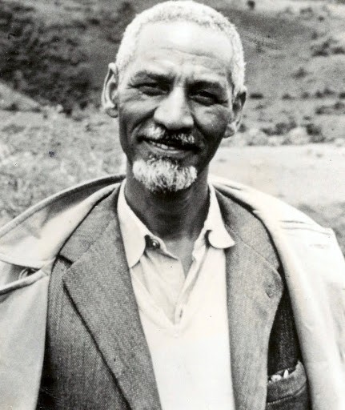
המשך - יונה בוגלה פועל למען יהודי אתיופיה
יונה בוגלה תרגם וכתב מאמרים בעיתון, תרגם ספרי תפילה והגדה של פסח. את זמנו הפנוי הקדיש לאיסוף חומר על ההיסטוריה של יהודי אתיופיה והכנת מילון עברי-אמהרי שבכתב ידו המקורי מכיל כ- 1,500 עמודים בשני כרכים עבים.
יונה בוגלה נפטר באוגוסט 1987 ונקבר ליד מורו, פרופ' תמרת עמנואל.

Slide 20
דוגמת מכתב
יונה בוגלה, ששלט במספר שפות, כתב מכתבים שבהם תיאר את המצב הקשה של ביתא ישראל.
אחד המכתבים שנכתב ב-1949 מופנה לראש הממשלה יצחק בן צבי:
"מכיוון שאין אני יכול להמשיך בשתיקה אשתדל להביע את דעתי ורגשותיי ולהבהיר את המעיק המציק על לבי... עוד לפני שנה האמנתי כי ממשלת ישראל תגייס כוחות רציניים להעלותנו אל האבות חשבתי שהיא תדאג לנו כשם שדאגה לקהילות אחרות בארצות גולה. אולם לדאבוננו הגדול מתברר, שמדינת ישראל אינה דואגת לנו או מתעניינת בעתידנו... האמנו שעם קום מדינת ישראל ידאגו גם לנו, נזכה גם אנו לחיות בארץ ישראל חיי חרות על אדמת ישראל ותהיה לנו זכות להיות עם בוני מדינת ישראל. האם בגלל צבענו המיוחד יזניחו אותנו ויעזבונו לנפשנו?... התלהבות למדינת ישראל עם קומה הייתה עצומה אך השתיקה הגמורה מצדם של אנשי השלטונות בישראל מעידה שאנו נדחקים מחיק האומה. אולי טועה אני?...".

Slide 21
מקורות:
ויקיפדיה – תמרת עמנואל, גטה ירמיהו, יונה בוגלה
אתר: http://www.ethiostruggle.com/page8.asp

